Slide 1
ПЕДАГОГ – ПСИХОЛОГ
Самсонова Оксана Вячеславовна

Slide 2
Приветствие «Комплименты». - Ребята, вы знаете, что такое комплименты? Это когда люди говорят друг другу приятные слова, но они обязательно должны быть искренними, от всей души. Например, «Ты сегодня прекрасно выглядишь!» или «Вам так к лицу это платье!». Тот, кто принимает комплименты, обычно благодарит: «Благодарю, мне очень приятно». Это правила хорошего тона. Так поступают воспитанные люди! - Давайте и мы попробуем, подарим друг другу комплименты. Предлагаю всем участникам встать в круг и поприветствовать друг друга с помощью комплиментов.

Slide 3
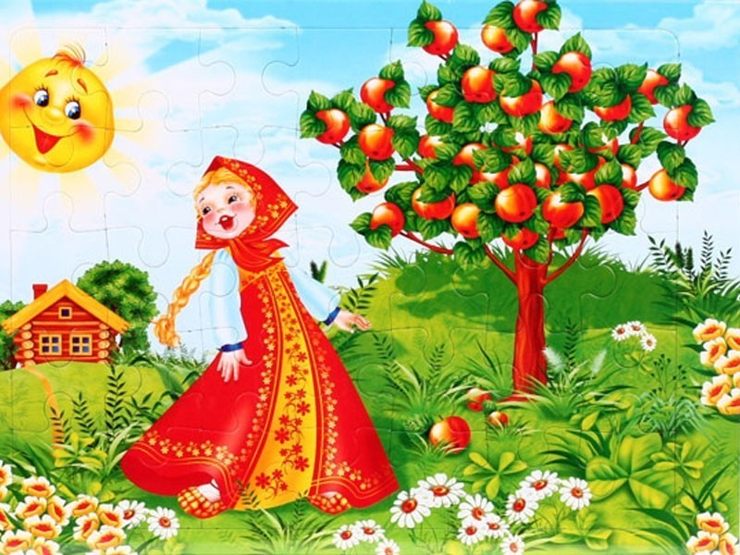
КТО ВЫРАСТИЛ ЯБЛОЧКО ?

Slide 4
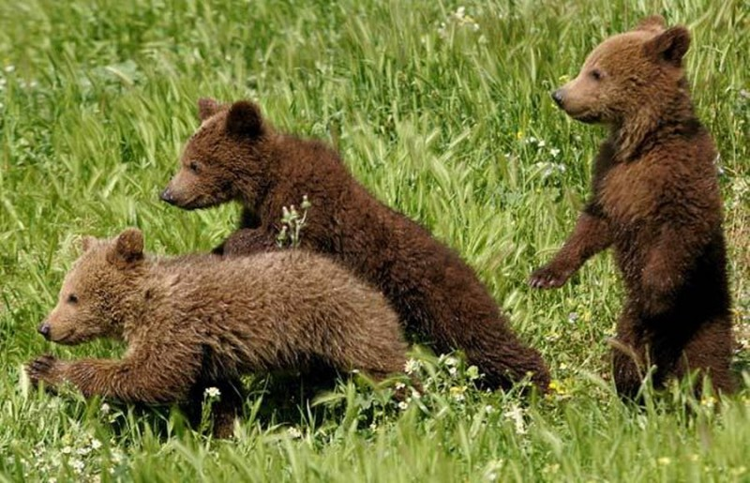
Физкультминутка «Медвежата в берлоге»

Slide 7
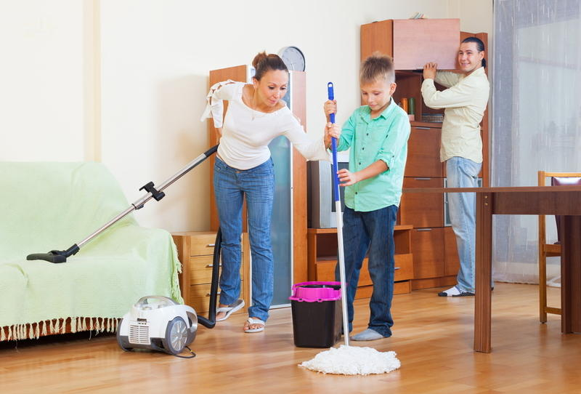
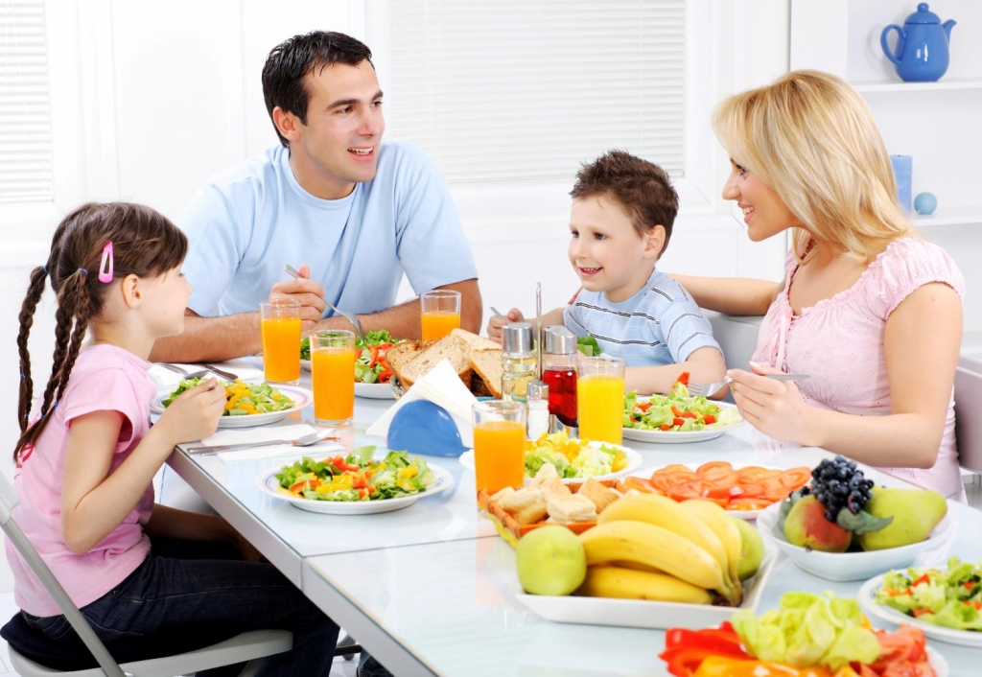
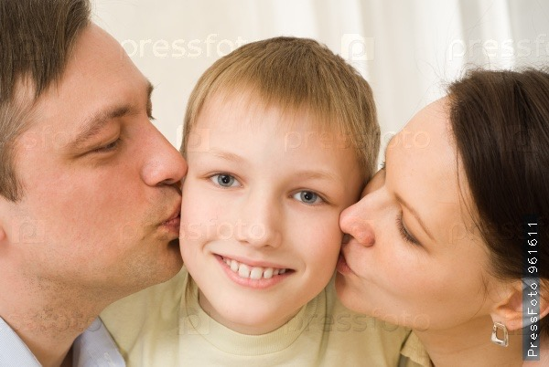
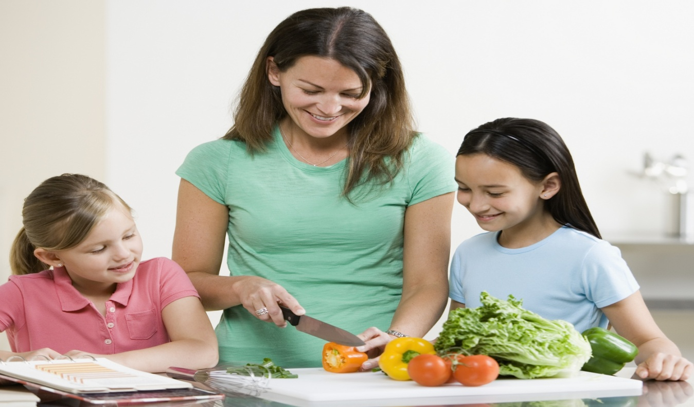
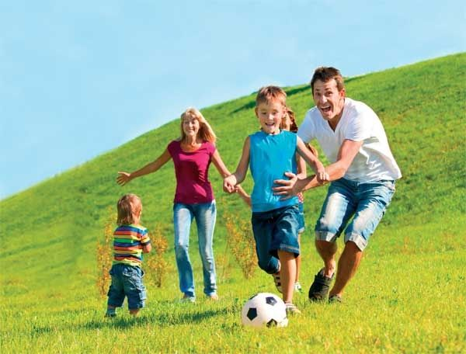

Slide 8
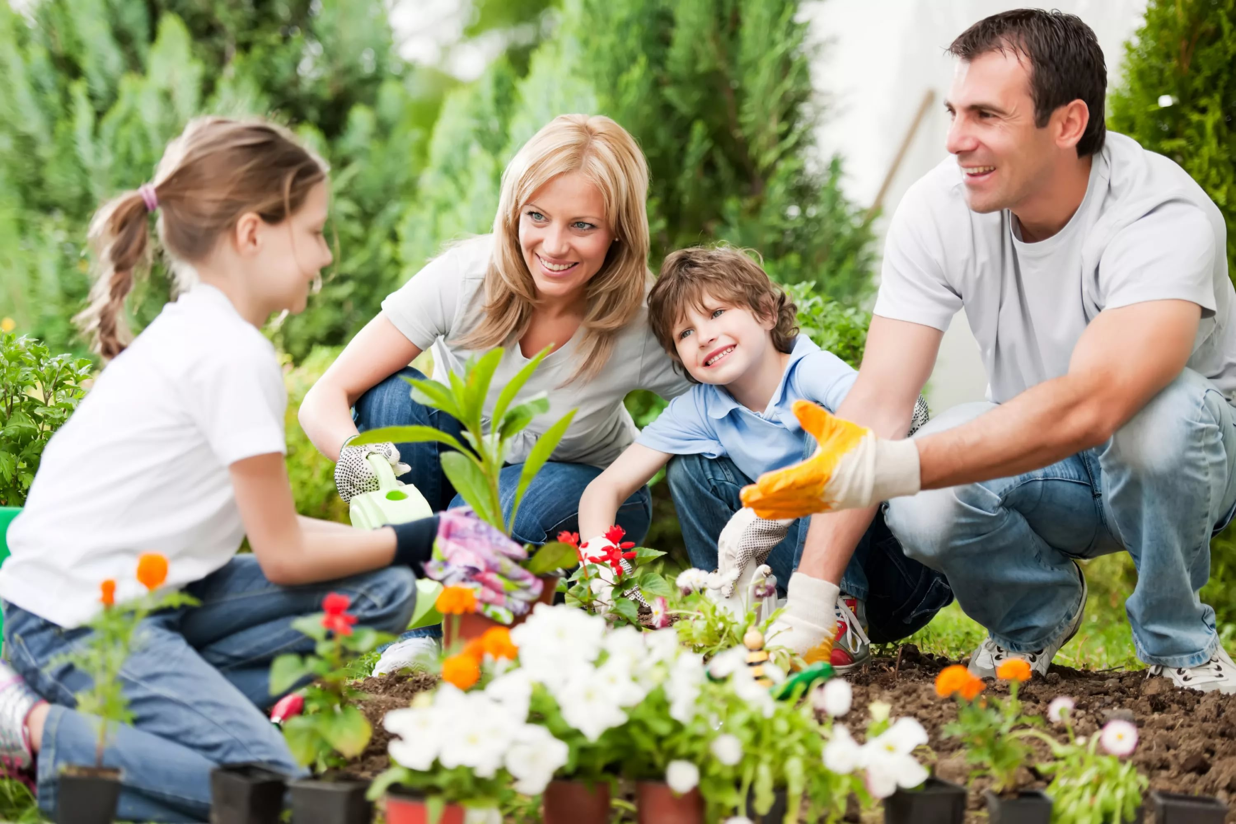
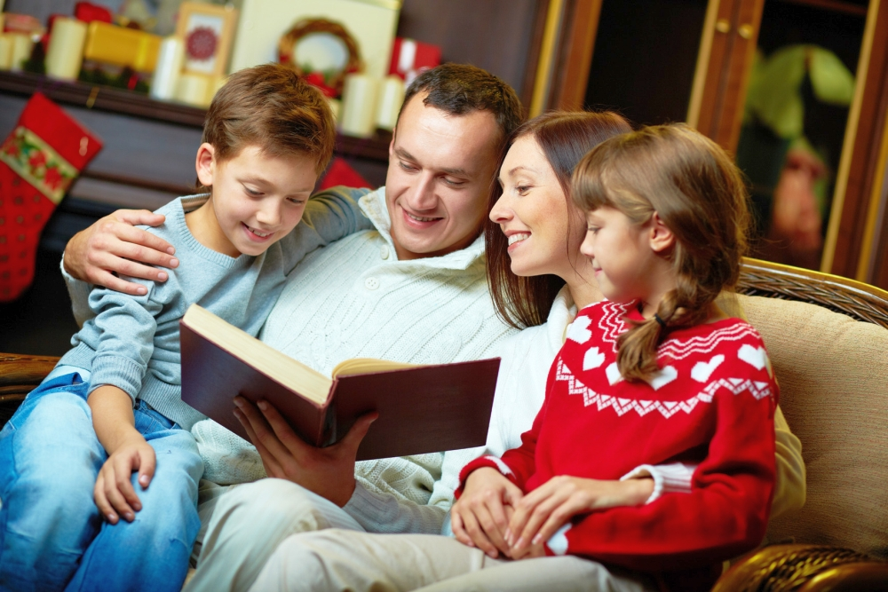

Slide 9
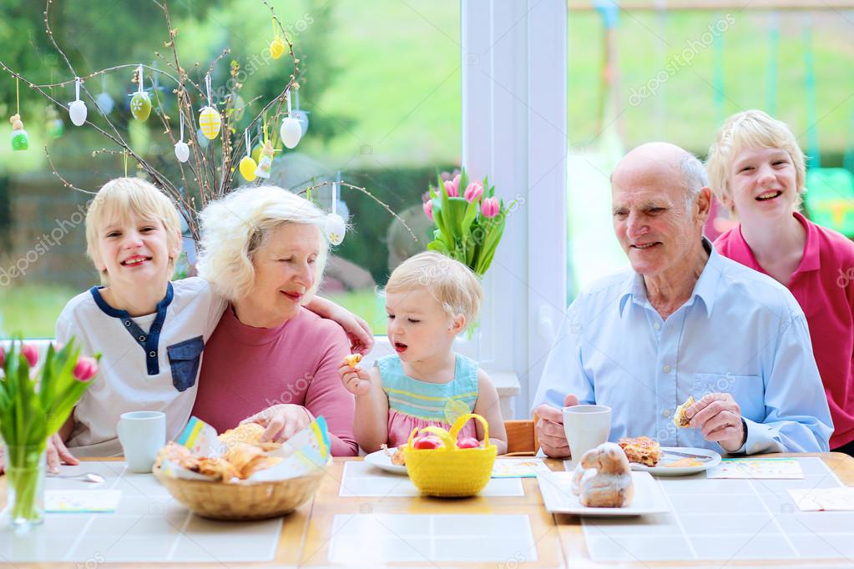
Дедушки и бабушки

Slide 10
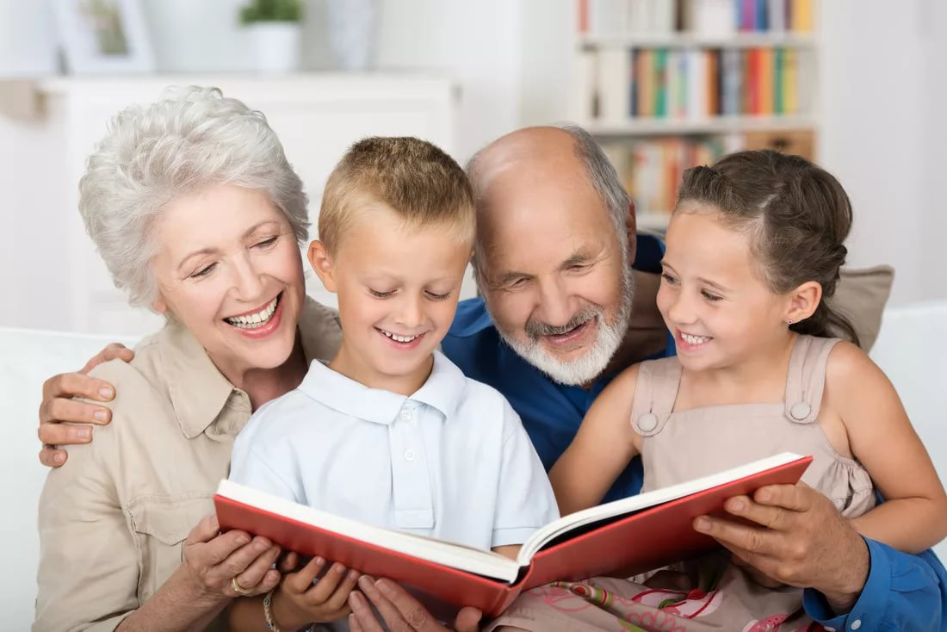

Slide 11
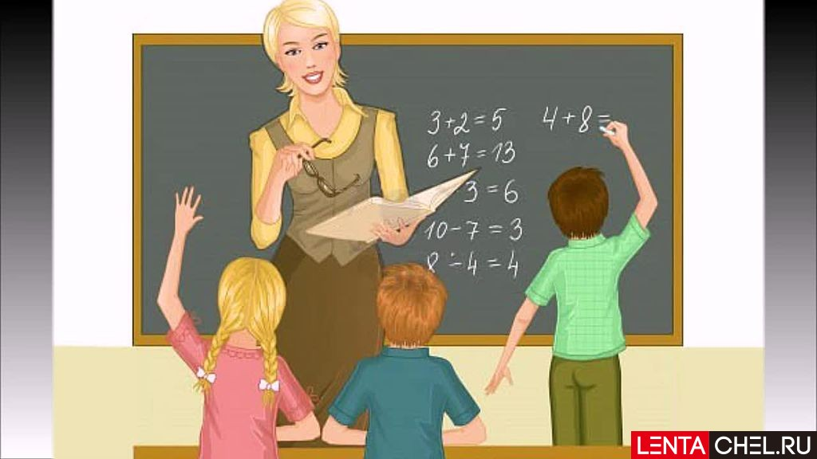
Учитель

Slide 12
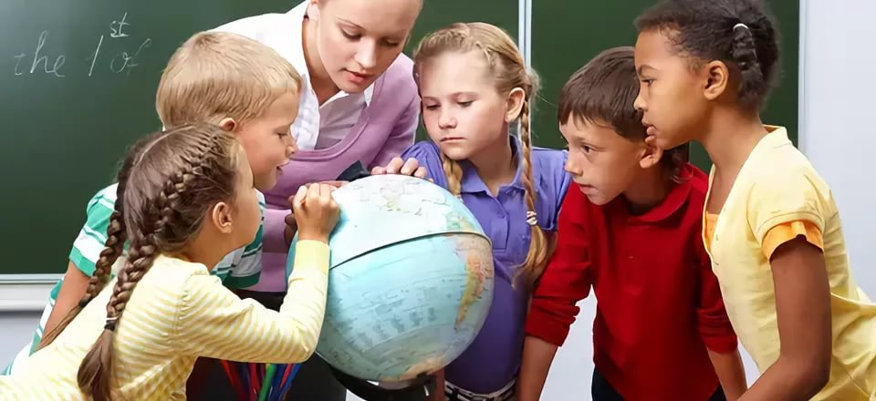
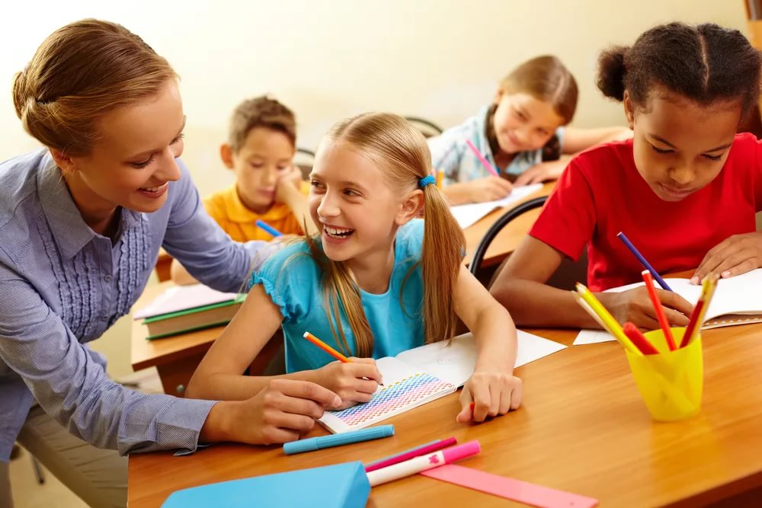
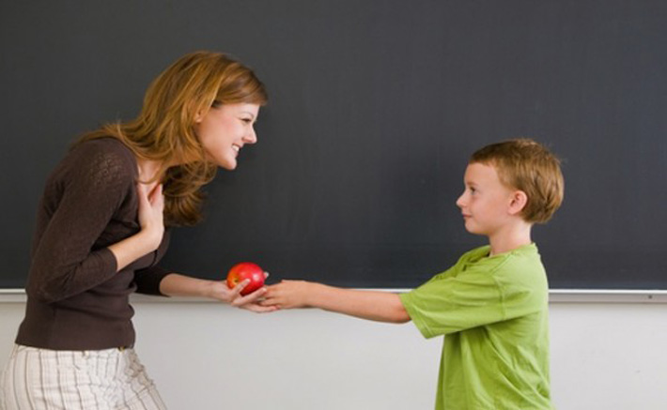

Slide 13
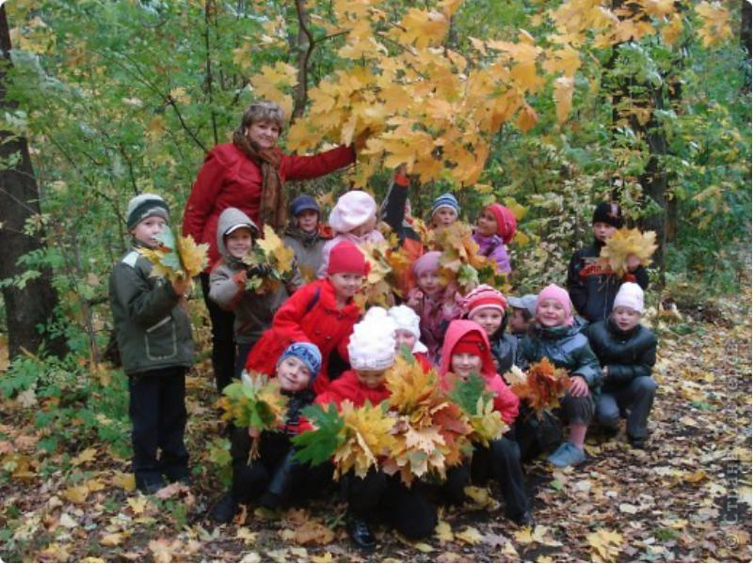
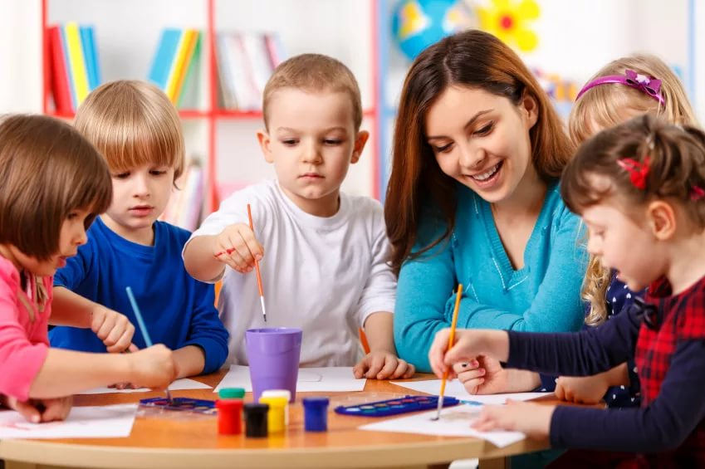
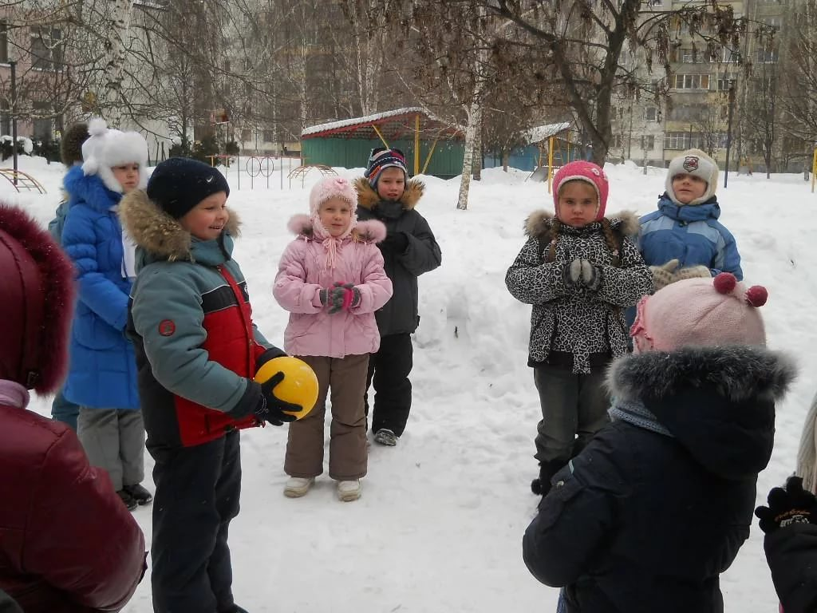
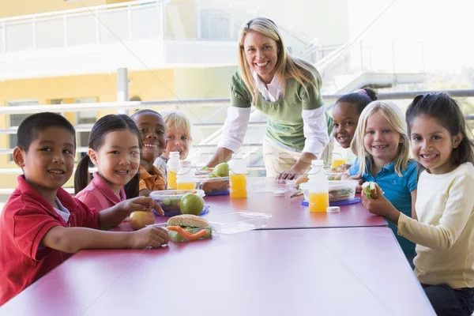
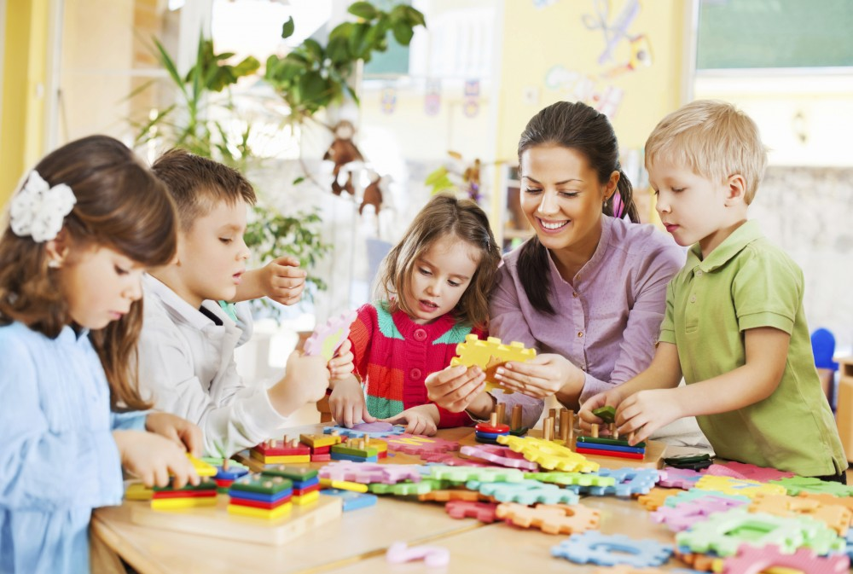

Slide 14
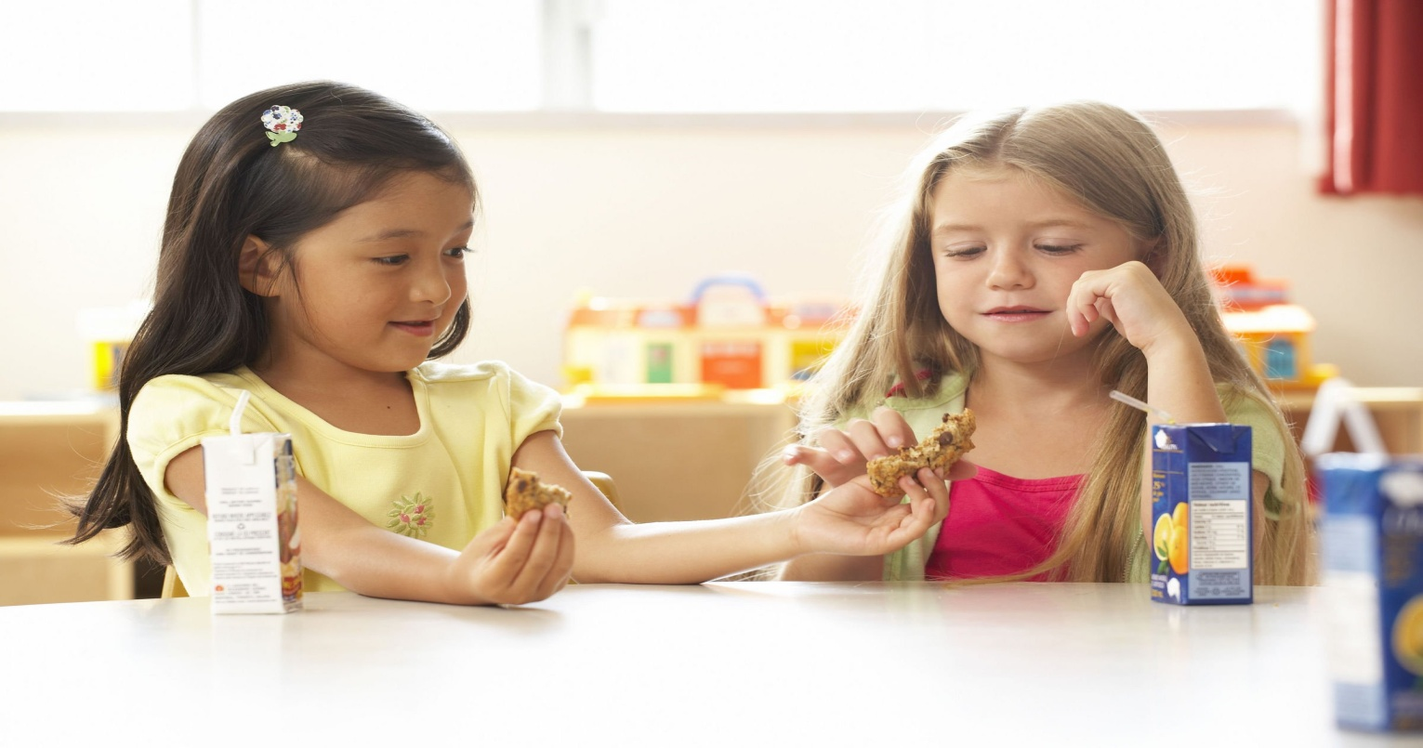
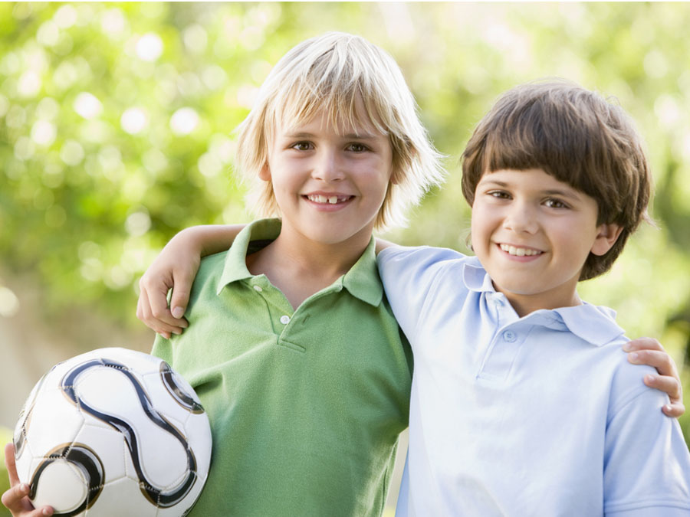
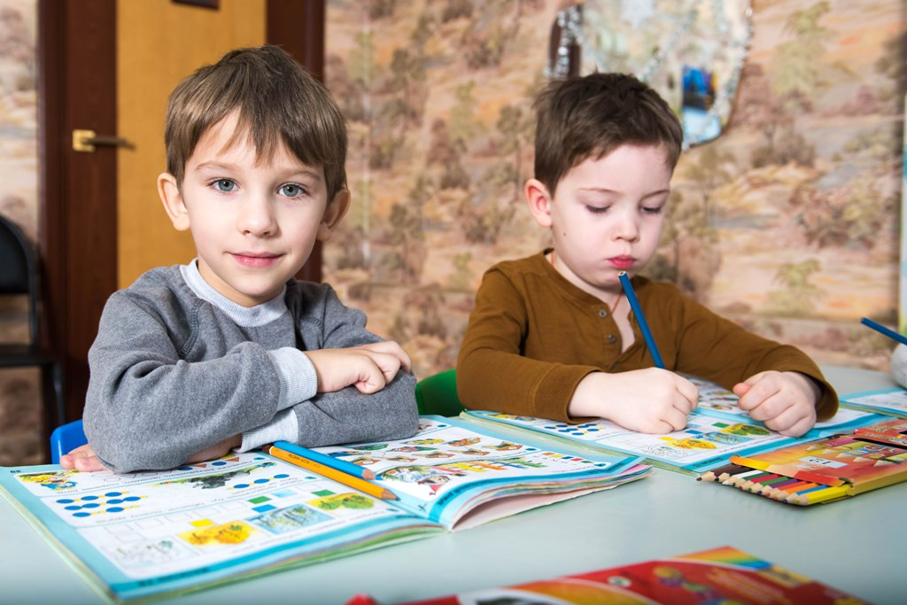
Одноклассники - друзья

Slide 15
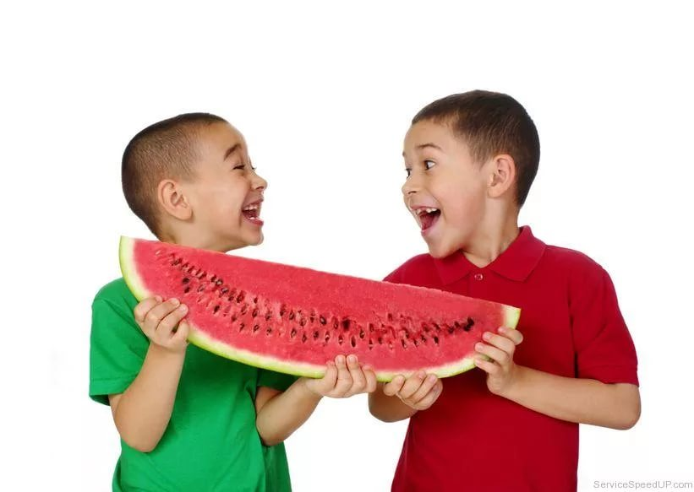
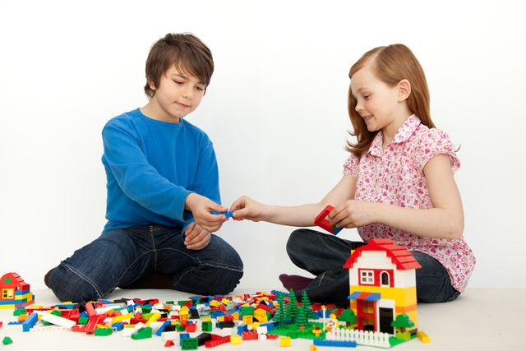
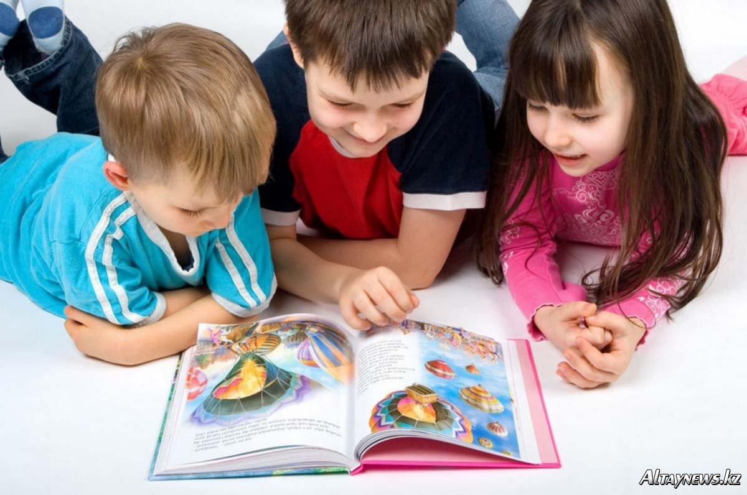

Slide 16
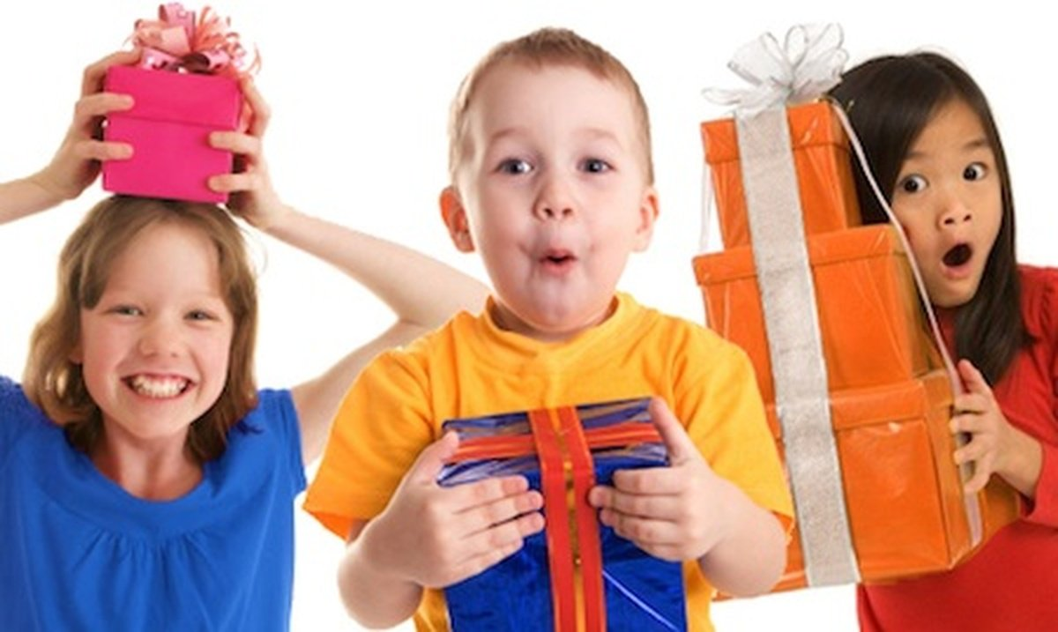
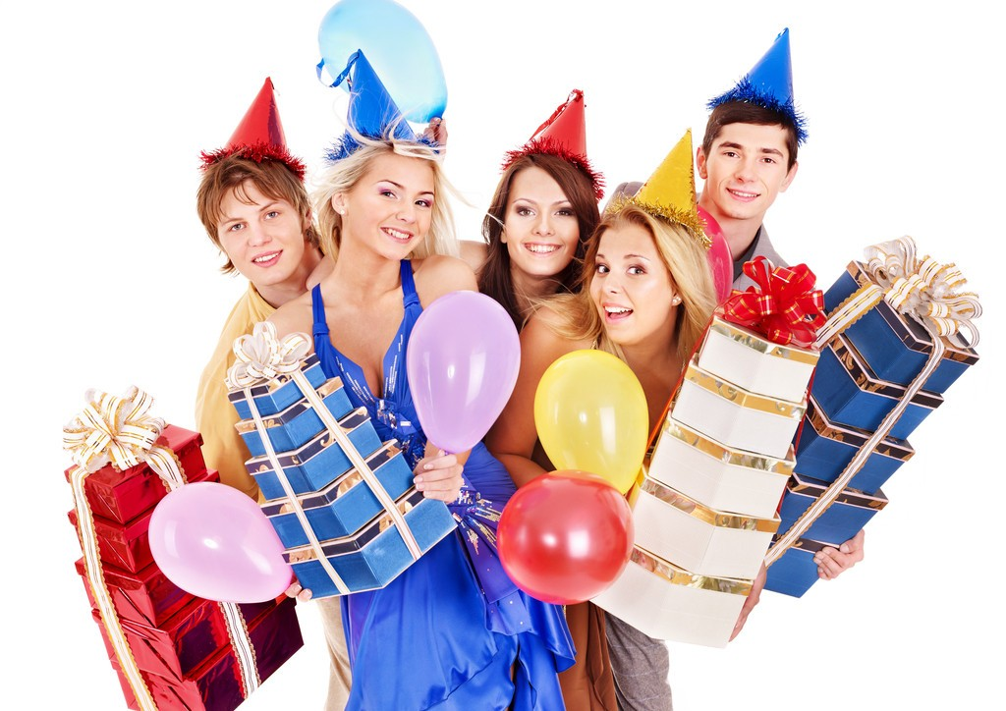
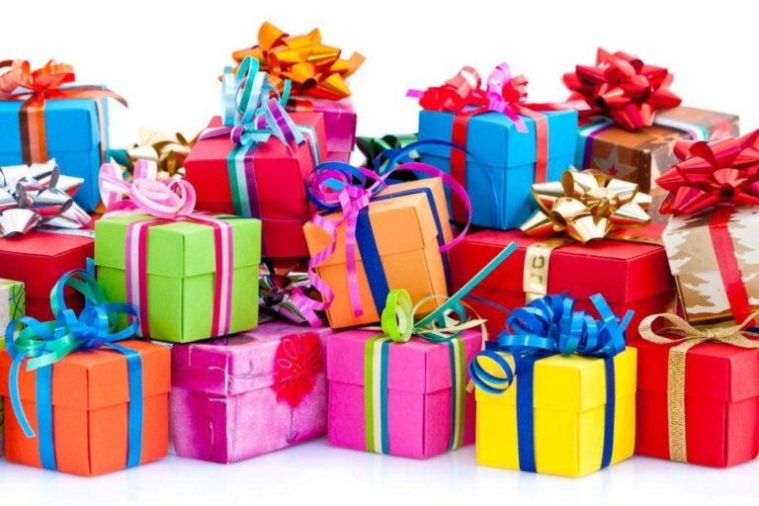
Этюд «Слова благодарности»

Slide 17
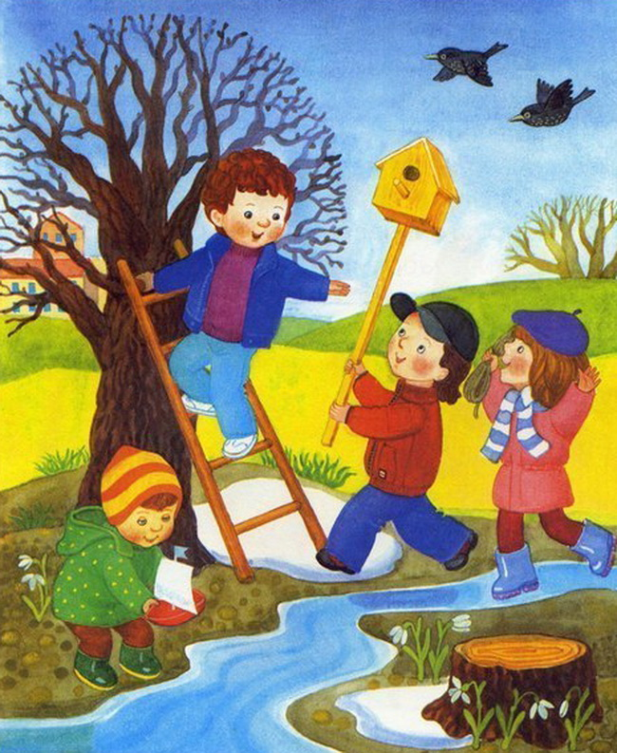
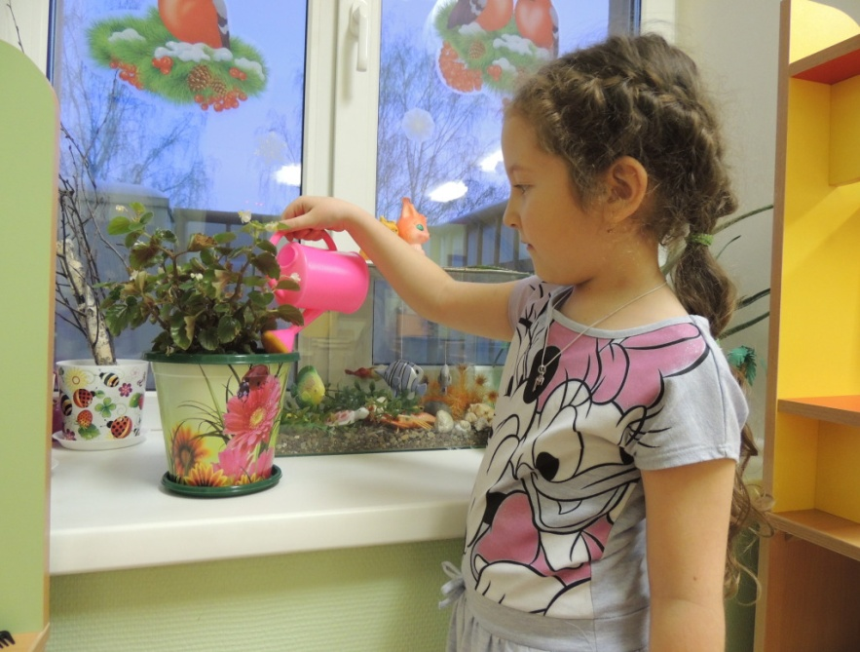
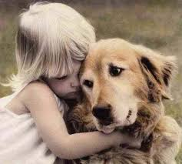
Добрые дела делать легко !

Slide 18
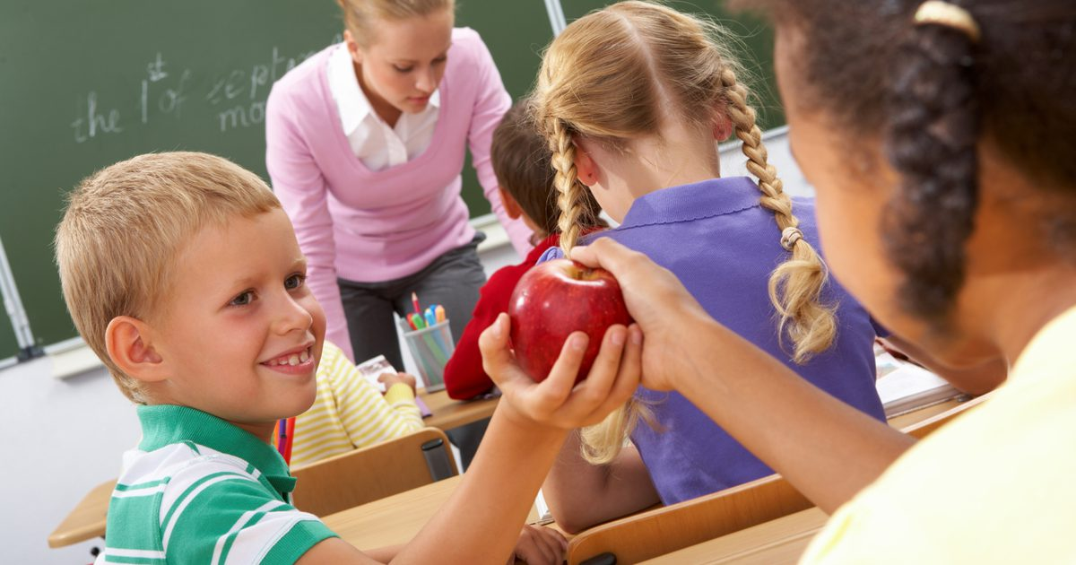
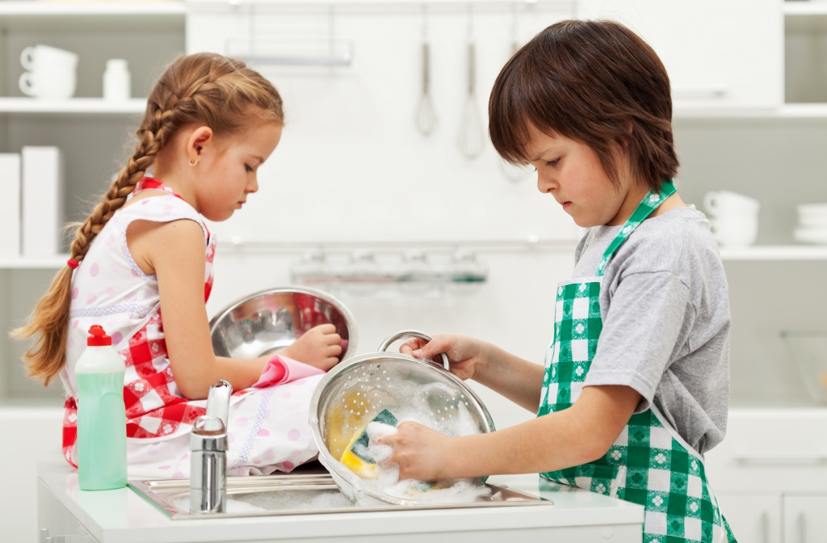
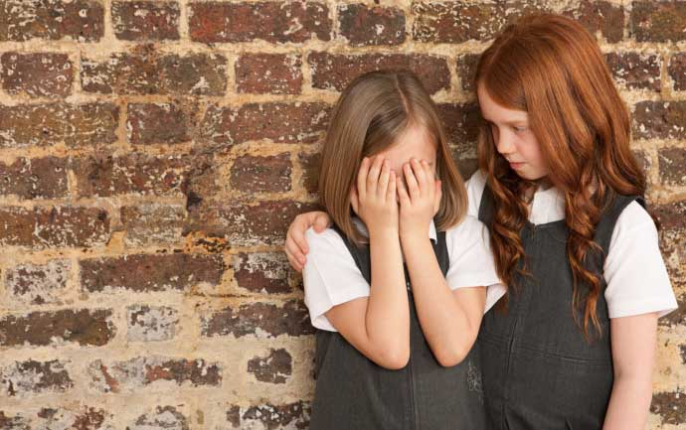

Slide 19
МАМА
ДЕДУШКА
ПАПА
Я
УЧИТЕЛЬ
БАБУШКА
ВОСПИТАТЕЛЬ
ДРУЗЬЯ

Slide 20
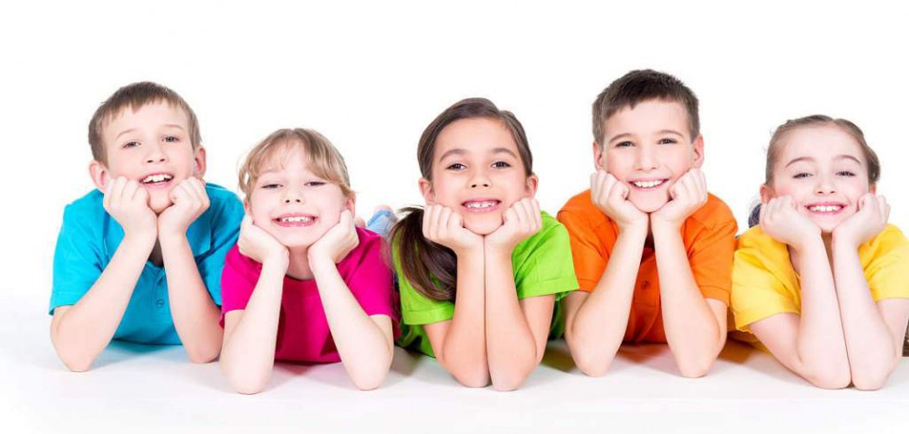
Благодарный человек – счастливый человек !

